Slide 1
本次工作：外部对比与投稿准备
主要目录：126、127；paper/claude、paper/codex 的论文版本
• 统一测量估计器成本，完成等价的读出加速实现
• 补充外部方法比较，重新组织设计选择与对比实验
• 统一论文中的结果和表述，形成通用稿及两种期刊定向稿
对应：主要目录：126、127；paper/claude、paper/codex 的论文版本
1/12
Notes:
第 6 次组会 · 第 1 页
本次工作：外部对比与投稿准备
统一测量估计器成本，完成等价的读出加速实现。
补充外部方法比较，重新组织设计选择与对比实验。
统一论文中的结果和表述，形成通用稿及两种期刊定向稿。
来源：

Slide 2
统一计时，并优化重复读出的实现
• 126 号：同一张空闲 GPU、每组相同的 200 个集合、批大小 8；预热后计时，一次性预训练单独统计
• 优化五折 ridge：先算全体的 Gram 矩阵，再减去验证折；多个 λ 批量求解
• 在 RTS 与 CAISO 各 200 个集合上，新旧实现以及保存的估计结果最大差均为 0
• 结果保持一致，读出约加速 2.8 倍；论文成本统一改用这个快速实现
对应：126
2/12
Notes:
第 6 次组会 · 第 2 页
统一计时，并优化重复读出的实现
126 号：同一张空闲 GPU、每组相同的 200 个集合、批大小 8；预热后计时，一次性预训练单独统计。
优化五折 ridge：先算全体的 Gram 矩阵，再减去验证折；多个 λ 批量求解。
在 RTS 与 CAISO 各 200 个集合上，新旧实现以及保存的估计结果最大差均为 0。
结果保持一致，读出约加速 2.8 倍；论文成本统一改用这个快速实现。
逐位一致是已检查样本上的结果，不声明所有硬件、所有输入上的浮点运算顺序必然完全相同。
来源：
DNN_Aggresvation126/CHANGELOG.md

Slide 3
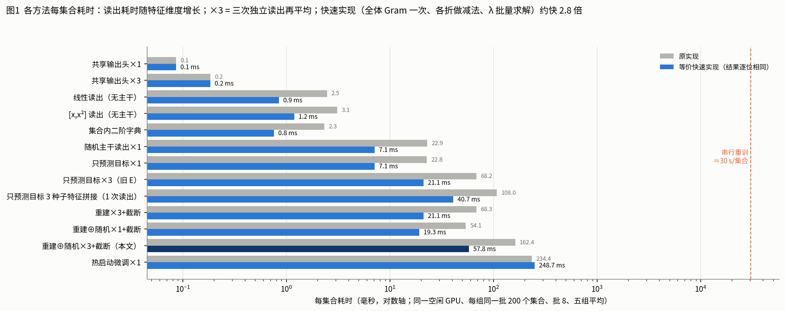
补齐各配置的每集合耗时
• 最终 C3 为 48–64 ms／集合（五组均值约 57.8 ms），比逐集合串行重训快约 241–906 倍
• 共享输出头约 0.2 ms，但 M² 误差约为 C3 的 4 倍；每组的三主干重建预训练一次约需 2 分钟
对应：126 ｜ 实验原图
3/12
Notes:
第 6 次组会 · 第 3 页
补齐各配置的每集合耗时
最终 C3 为 48–64 ms／集合（五组均值约 57.8 ms），比逐集合串行重训快约 241–906 倍。
共享输出头约 0.2 ms，但 M² 误差约为 C3 的 4 倍；每组的三主干重建预训练一次约需 2 分钟。
原图为对数时间轴。三种子表示分别读出再平均，三次求解。预训练为一次性成本，不能当作每集合时间。
来源：
DNN_Aggresvation126/CHANGELOG.md
DNN_Aggresvation126/figures/fig1_time_per_method.png
图像处理：
DNN_Aggresvation126/figures/fig1_time_per_method.png；原始图片直接嵌入，无重绘。

Slide 4
结合成本，明确最终配置的取舍
配置 | 均值耗时 / ms | M² MAE | Γ² MAE
旧 E：目标预测 ×3 | 21.1 | 0.0211 | 0.0169
C1：重建 ×3＋截断 | 21.1 | 0.0171 | 0.0150
C2：重建＋随机 ×1 | 19.3 | 0.0163 | 0.0144
C3：重建＋随机 ×3 | 57.8 | 0.0149 | 0.0137
• 当前每集合约 58 ms 可接受，因此采用整体画像误差更小的 C3
• 查询量更大时可选约 21 ms 的 C1；C2 更轻，但单种子的结果存在波动
对应：125、126、paper
4/12
Notes:
第 6 次组会 · 第 4 页
结合成本，明确最终配置的取舍
当前每集合约 58 ms 可接受，因此采用整体画像误差更小的 C3。
查询量更大时可选约 21 ms 的 C1；C2 更轻，但单种子的结果存在波动。
C2 精度是多个独立单种子试验的平均；每次使用仍为单种子，不能误写成三种子集成。
来源：
DNN_Aggresvation125/CHANGELOG.md
DNN_Aggresvation126/CHANGELOG.md
paper/codex/V2_en/README.md

Slide 5
补充外部对照，避免只有自身变体比较
类别 | 加入的对照 | 检验的问题
简单逐集合模型 | 线性／二次回归 | 简单读出是否足够
全模型复用 | 均值代替（Dropout） | 能否直接移除字段
全模型适配 | LazyVI；热启动＋早停 | 线性化或微调的效果与成本
掩码代理模型 | 共享输出头直接预测 | 是否需要逐集合读出
表格基础模型 | TabPFN v2 | 现成通用模型能否替代
• 127 号使用已固定的 C3，对照方法按记录中的默认设置实现；不另调参追求最优
• 参考表仍为同口径的三攻击器重训加单调闭包；比较的是对这张参考表的恢复误差
对应：127
5/12
Notes:
第 6 次组会 · 第 5 页
补充外部对照，避免只有自身变体比较
127 号使用已固定的 C3，对照方法按记录中的默认设置实现；不另调参追求最优。
参考表仍为同口径的三攻击器重训加单调闭包；比较的是对这张参考表的恢复误差。
来源：
DNN_Aggresvation127/CHANGELOG.md

Slide 6
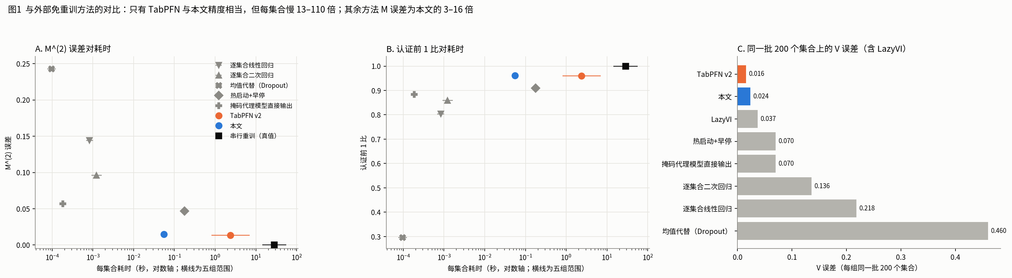
外部对比显示：TabPFN 的精度最接近
• 均值代替、小模型和掩码直接输出的风险误差较大；热启动能改善，但仍弱于本文配置
• TabPFN 是本轮最接近的外部方法，V／M 更准，而 Γ 误差较高；成本达到每集合 0.8–7.0 s
对应：127 ｜ 实验原图（含子图裁剪）
6/12
Notes:
第 6 次组会 · 第 6 页
外部对比显示：TabPFN 的精度最接近
均值代替、小模型和掩码直接输出的风险误差较大；热启动能改善，但仍弱于本文配置。
TabPFN 是本轮最接近的外部方法，V／M 更准，而 Γ 误差较高；成本达到每集合 0.8–7.0 s。
“串行重训误差为零”来自其被定义为参考，不代表掌握真实攻击能力的物理上限。表格基础模型有时强于参考攻击者族，该局限已写入论文。
来源：
DNN_Aggresvation127/CHANGELOG.md
DNN_Aggresvation127/figures/fig1_baselines.png
图像处理：
DNN_Aggresvation127/figures/fig1_baselines.png；原始图片直接嵌入，仅PPT显示裁剪 (0, 0.095, 0.648, 1)，可恢复。

Slide 7
对高成本方法保留样本评测的边界
• LazyVI 每集合约 1.5–9.1 s，因此只评价了同批 200 个集合
• 样本 V MAE 约 0.037；没有全表 M／Γ 或关键字段指标
• 图中“200 集合样本”单独列出，避免与全表指标混用
对应：127 ｜ 实验原图（含子图裁剪）
7/12
Notes:
第 6 次组会 · 第 7 页
对高成本方法保留样本评测的边界
LazyVI 每集合约 1.5–9.1 s，因此只评价了同批 200 个集合。
样本 V MAE 约 0.037；没有全表 M／Γ 或关键字段指标。
图中“200 集合样本”单独列出，避免与全表指标混用。
来源：
DNN_Aggresvation127/CHANGELOG.md
DNN_Aggresvation127/figures/fig1_baselines.png
图像处理：
DNN_Aggresvation127/figures/fig1_baselines.png；原始图片直接嵌入，仅PPT显示裁剪 (0.651, 0.095, 1, 1)，可恢复。

Slide 8
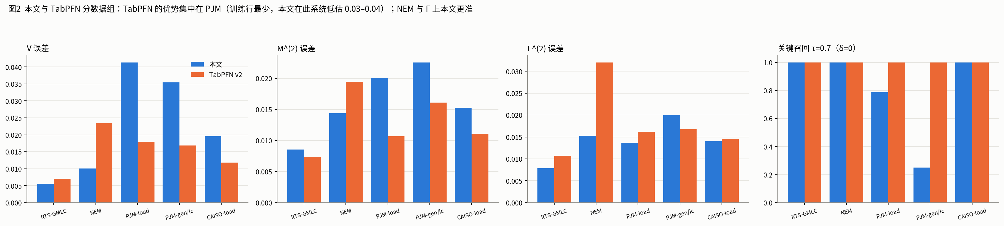
分数据组核对 TabPFN 的优势和误差来源
• 全体目标平均：TabPFN 的 V／M MAE 约 0.0155／0.0135，本文约 0.0179／0.0149
• TabPFN 的优势集中在训练行较少的 PJM；本文在 PJM 的 V 存在约 −0.03 至 −0.04 的系统低估
对应：127 ｜ 实验原图（含子图裁剪）
8/12
Notes:
第 6 次组会 · 第 8 页
分数据组核对 TabPFN 的优势和误差来源
全体目标平均：TabPFN 的 V／M MAE 约 0.0155／0.0135，本文约 0.0179／0.0149。
TabPFN 的优势集中在训练行较少的 PJM；本文在 PJM 的 V 存在约 −0.03 至 −0.04 的系统低估。
来源：
DNN_Aggresvation127/CHANGELOG.md
DNN_Aggresvation127/figures/fig2_ours_vs_tabpfn.png
图像处理：
DNN_Aggresvation127/figures/fig2_ours_vs_tabpfn.png；原始图片直接嵌入，仅PPT显示裁剪 (0, 0.09, 0.503, 1)，可恢复。

Slide 9
如实保留不同指标上的优劣
• 蓝色为本文、橙色为 TabPFN：本文 Γ MAE 约 0.0137，TabPFN 约 0.0192
• τ=0.7 的关键召回本文约 0.786、TabPFN 为 1.000；前 1 背景认证恢复约 0.961／0.959，不能把二者写成所有指标相同
对应：127 ｜ 实验原图（含子图裁剪）
9/12
Notes:
第 6 次组会 · 第 9 页
如实保留不同指标上的优劣
蓝色为本文、橙色为 TabPFN：本文 Γ MAE 约 0.0137，TabPFN 约 0.0192。
τ=0.7 的关键召回本文约 0.786、TabPFN 为 1.000；前 1 背景认证恢复约 0.961／0.959，不能把二者写成所有指标相同。
关键召回针对真实关键字段的检出；认证恢复比针对已搜索候选恢复的风险量。二者评价对象不同。
来源：
DNN_Aggresvation127/CHANGELOG.md
DNN_Aggresvation127/figures/fig2_ours_vs_tabpfn.png
图像处理：
DNN_Aggresvation127/figures/fig2_ours_vs_tabpfn.png；原始图片直接嵌入，仅PPT显示裁剪 (0.498, 0.09, 1, 1)，可恢复。

Slide 10
把实验修改同步到论文版本
版本 | 已完成的主要修改
V3_en | 102–109：正式协议、字段风险与发布审查
V4_en | 110–119：场景扩展、数值修复和稳健性
V5_en | 122–124：预学习诊断、机制与背景画像
V5.1_en | 125–126：固定新估计器、更新下游与成本
V5.2_en → V6_ieee | 外部比较；全文核对；IEEE 双栏迁移
codex/V2_en | 通用稿整理，集中论述并保留真实权衡
• 研究内容更新与文字／版式修订分别留档；当前论文数字统一采用 125–127 的最终结果
• 检查并收窄“全部处置均已认证”等过满表述，同时修正三种子读出次数及旧估计器描述
对应：paper
10/12
Notes:
第 6 次组会 · 第 10 页
把实验修改同步到论文版本
研究内容更新与文字／版式修订分别留档；当前论文数字统一采用 125–127 的最终结果。
检查并收窄“全部处置均已认证”等过满表述，同时修正三种子读出次数及旧估计器描述。
来源：
paper/claude/V3_en/README.md
paper/claude/V4_en/README.md
paper/claude/V5_en/README.md
paper/claude/V5.1_en/README.md
paper/claude/V5.2_en/README.md
paper/claude/V6_ieee/README.md
paper/codex/V2_en/README.md

Slide 11
基于同一研究，完成两种期刊定向稿
比较项目 | IJCIP 定向稿 | JISA 定向稿
切入点 | 电力基础设施的信息披露保护 | 背景信息下的推断泄露审计
结果组织 | 先物理机制、再真实数据与应用 | 先风险与评分、再估计与验证
讨论重点 | 共发布条件、复核和计算可行性 | 风险语义、精度与召回、成本
现有产物 | paper/codex/IJCIP/V1 | paper/codex/JISA/V1
• 两份稿件采用相同实验，调整的是问题切入、证据顺序和讨论重点；均已形成完整初稿
• 这一步为选择投稿方向提供可比较的稿件，目前尚未投稿
对应：paper
11/12
Notes:
第 6 次组会 · 第 11 页
基于同一研究，完成两种期刊定向稿
两份稿件采用相同实验，调整的是问题切入、证据顺序和讨论重点；均已形成完整初稿。
这一步为选择投稿方向提供可比较的稿件，目前尚未投稿。
本页总结本地已完成的期刊调研和定向改写，不新增期刊排名、录用概率或审稿周期判断。期刊当前专属投稿要求仍需在实际投稿前核实。
来源：
paper/codex/IJCIP/V1/README.md
paper/codex/JISA/V1/README.md
paper/codex/JOURNAL_ADAPTATION_RESEARCH.md

Slide 12
本次完成的工作与材料状态
• 126–127：完成统一计时、读出加速和外部方法比较；设计理由及对照结果已进入论文
• 论文：完成通用稿和 IJCIP／JISA 两份定向稿，保留原始实验到图表的来源关系
• 现有材料：PDF、LaTeX 源码、Highlights 及投稿源码压缩包
• 投稿前待补：真实单位与联系方式、基金／利益冲突／贡献说明、最终公开链接；期刊专属字数与匿名要求还需核对
对应：126、127、paper
12/12
Notes:
第 6 次组会 · 第 12 页
本次完成的工作与材料状态
126–127：完成统一计时、读出加速和外部方法比较；设计理由及对照结果已进入论文。
论文：完成通用稿和 IJCIP／JISA 两份定向稿，保留原始实验到图表的来源关系。
现有材料：PDF、LaTeX 源码、Highlights 及投稿源码压缩包。
投稿前待补：真实单位与联系方式、基金／利益冲突／贡献说明、最终公开链接；期刊专属字数与匿名要求还需核对。
来源：
DNN_Aggresvation126/CHANGELOG.md
DNN_Aggresvation127/CHANGELOG.md
paper/codex/IJCIP/V1/README.md
paper/codex/JISA/V1/README.md

